Slide 1
Кафедра:
Математика и биоинформатика
(М и БИ)

Slide 2
Дисциплина:
ИНФОРМАТИКА

Slide 3
Литература
-
(в библиотеке академии)
Акулов О.А.
Информатика: базовый курс учеб. для студентов вузов, бакалавров, магистров, обучающихся по направлению «Информатика и вычисл. техника». 5-е изд., испр. и доп. – М.: Омега-Л, 2008.
Информатика: Учебник. – Изд. 3-е, перераб. / Под ред. Н.В. Макаровой. – М.: Финансы и статистика, 2009.
Информатика. Базовый курс. 2-е изд. / Под ред. С.В. Симоновича. – СПб.: Питер, 2010.

Slide 4
Литература
-
(в библиотеке академии)
Руденко Н.Б.
Курс лекций по дисциплине «Информатика», часть 1: учебное пособие / Н.Б. Руденко, Т.В. Жидченко, В.В. Ялтанцева. – Зерноград: ФГОУ ВПО АЧГАА, 2010. – 136 с.

Slide 5
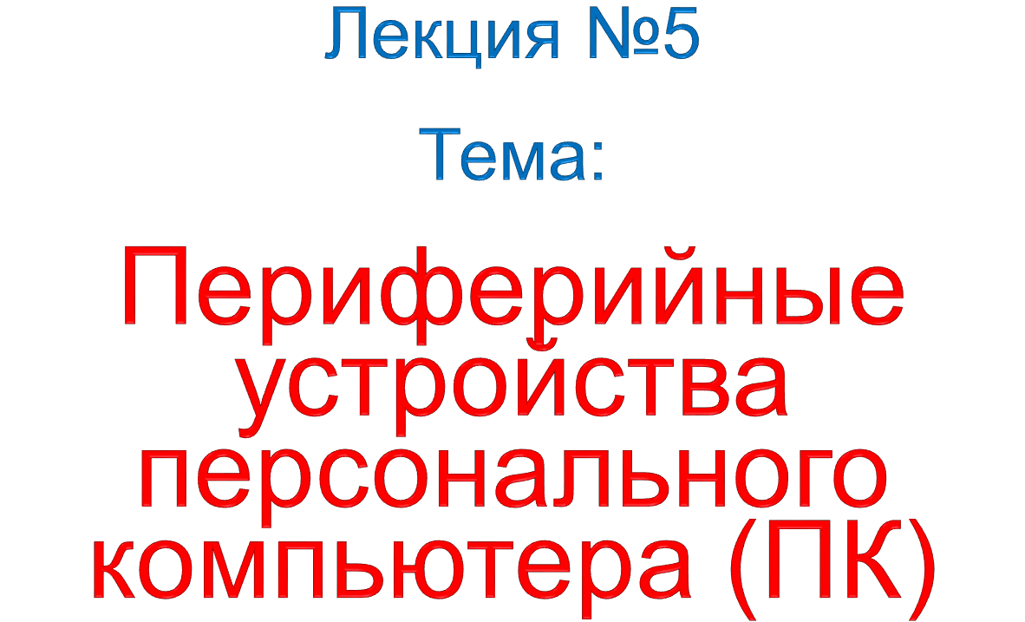

Slide 6
План лекции
Периферийные устройства ввода информации.
Периферийные устройства вывода информации.
Периферийные устройства хранения информации.
Периферийные устройства обмена данными.

Slide 7

Все внешние дополнительные устройства компьютера, подключаемые к системному блоку (кроме монитора, клавиатуры и мыши) называются периферийными.
По назначению периферийные устройства делят на устройства:
ввода данных;
вывода данных;
хранения данных;
обмена данными.

Slide 8
1.1 Специальные манипуляторы
Трекбол – в отличие от мыши устанавливается стационарно, и его шарик приводится в движение ладонью руки. Он не нуждается в гладкой рабочей поверхности, поэтому трекболы нашли применение в портативных персональных компьютерах.
Пенмаус – представляет собой аналог шариковой ручки, у которой вместо пишущего узла установлен узел, регистрирующий величину перемещения. Передает сигналы в компьютер с помощью инфракрасного луча
Для компьютерных игр и в некоторых специализированных имитаторах применяются манипуляторы рычажно-нажимного типа – джойстики и аналогичные им джойпады, геймпады и.т.п. Устройства этого типа подключаются к специальному порту, имеющемуся на звуковой карте, или к порту USB.

Slide 9
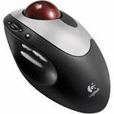
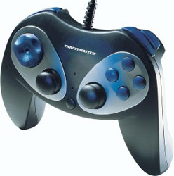
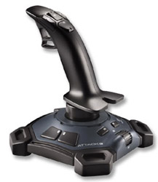
1.1 Специальные манипуляторы
Трекбол
Геймпад
Джойстик

Slide 10
1.2 Сканеры
Сканеры используют для ввода графической информации. При вводе знаковой информации исходный материал вводится в графическом виде, после чего обрабатывается специальными программными средствами - программами распознавания образов).
По назначению сканеры бывают:
Планшетные;
Ручные;
Барабанные;
Сканеры форм;
Сканеры штрих-кода (штрих-сканеры).

Slide 11
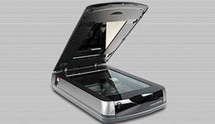
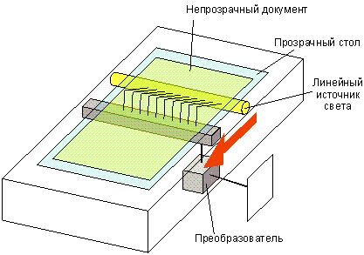
1.2.1 Планшетные сканеры
Планшетные сканеры получили наиболее широкое применение. Они предназначены для ввода графической информации с прозрачного или непрозрачного материала.
Принцип действия этих устройств состоит в том, что луч света, отраженный от поверхности материала (или прошедший сквозь прозрачный материал), фиксируется специальными элементами, называемыми приборами с зарядовой связью (ПЗС).
Обычно элементы ПЗС конструктивно оформляют в виде линейки, располагаемой по ширине исходного материала.

Slide 12
Основные потребительские параметры
планшетных сканеров
Разрешающая способность. Типичный показатель для офисного применения: 600-1200 dpi (dpi – количество точек на дюйм); для профессионального применения – 1200-3000 dpi.
Производительность. Определяется продолжительностью сканирования листа бумаги стандартного формата.
Динамический диапазон. Определяется логарифмом отношения яркости наиболее светлых участков изображения к яркости наиболее темных участков. Типовой показатель для сканеров офисного применения от 2,5 (для непрозрачных материалов) до 3,5 (для прозрачных материалов).
Максимальный размер сканируемого материала.

Slide 13
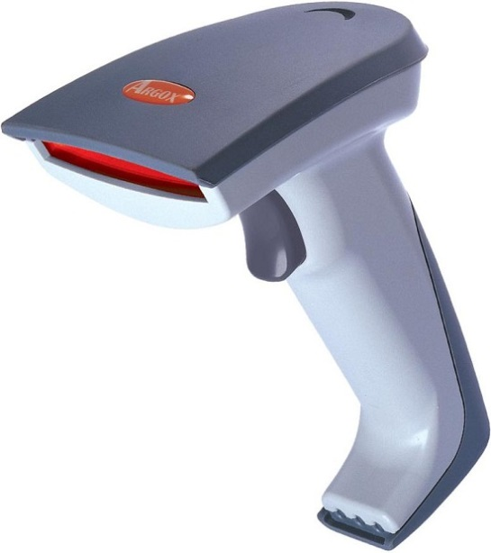
1.2.2 Ручные сканеры
По принципу действия в основном не отличаются от планшетных. Разница заключается в том, что протягивание линейки ПЗС выполняется вручную.
При этом равномерность и точность сканирования сильно снижаются. Разрешающая способность ручного сканера составляет 150-300 dpi.

Slide 14
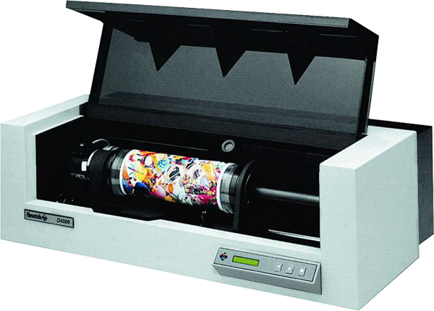
1.2.3 Барабанные сканеры
В сканерах этого типа исходный материал закрепляется на цилиндрической поверхности барабана, вращающегося с большой скоростью. Устройства этого типа обеспечивают наивысшее разрешение (2400-5000 dpi) благодаря применению не ПЗС, а фотоэлектронных умножителей.
Их используют для сканирования исходных изображений, имеющих высокое качество, но недостаточные размеры (фотонегативов, слайдов и т.п.)

Slide 15
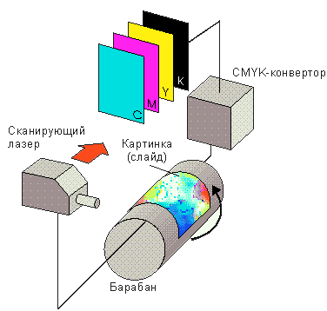
Принцип работы барабанного сканера
В каждый момент времени сканер считывает информацию с одной точки носителя. Поэтому для получения изображения необходимо взаимное перемещение сканирующего элемента и носителя по двум координатам.
Это достигается за счет вращения барабана с наклеенным на него носителем (слайдом) и линейного перемещения сканирующего элемента и источника света вдоль оси барабана.

Slide 16
1.2.4 Сканеры форм
Предназначены для ввода данных со стандартных форм, заполненных механически или «от руки» (например, при проведении переписей населения, обработке результатов выборов и анализе анкетных данных).
Основным параметром сканеров форм является быстродействие.

Slide 17
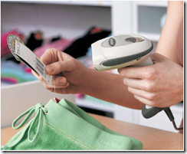
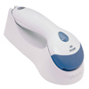
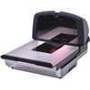
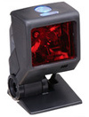
1.2.4 Сканеры штрих-кода (штрих-сканеры)
предназначены для ввода данных, закодированных в виде штрих-кода.
Такие сканеры применяются в сети розничной торговли.
Встраиваемый
в прилавок
Стационарный
Ручной контактный
Беспроводной

Slide 18
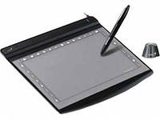
1.3 Графические планшеты (дигитайзеры)
Предназначены для ввода художественной графической информации.
В основе принципа действия лежит фиксация перемещения специального пера относительно планшета.
Такие устройства удобны для художников и иллюстраторов, поскольку позволяют им создавать экранные изображения привычными приемами, наработанными для традиционных инструментов (карандаш, перо, кисть).

Slide 19
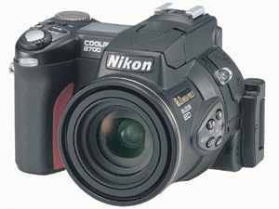
1.4 Цифровые фотоаппараты и видеокамеры
Как и сканеры, эти устройства воспринимают графические данные с помощью ПЗС, объединенных в прямоугольную матрицу.
Основным параметром цифровых фотоаппаратов является разрешающая способность, которая напрямую связана с количеством ячеек ПЗС в матрице (специализированная аналоговая интегральная микросхема, состоящая из светочувствительных фотодиодов, выполненная на основе кремния, использующая технологию ПЗС - приборов с зарядовой связью - отражает способ считывания электрического потенциала методом сдвига заряда от элемента к элементу).
Наилучшие потребительские модели в настоящее время имеют до 10 миллионов ячеек ПЗС и, соответственно, обеспечивают разрешение изображения до 1600х1200 точек на дюйм. У профессиональных моделей эти параметры выше.

Slide 20
2.1 Принтеры
Предназначены для вывода данных на бумажный носитель.
По принципу действия принтеры делят на:
Матричные.
Лазерные.
Светодиодные.
Струйные.

Slide 21
2.1.1 Матричные принтеры
В матричных принтерах данные выводятся на бумагу в виде оттиска, образующегося при ударе цилиндрических стержней («иголок») через красящую ленту.
Качество печати матричных принтеров напрямую зависит от количества иголок в печатающей головке. Наибольшее распространение имеют 9-игольчатые и 24-игольчатые матричные принтеры.
Производительность работы матричных принтеров оценивают по количеству печатаемых знаков в секунду (cps).

Slide 22
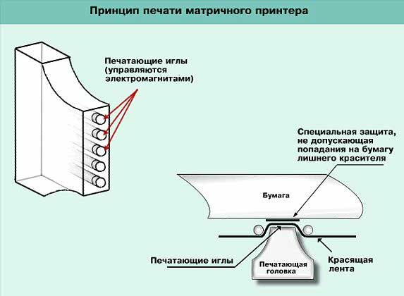
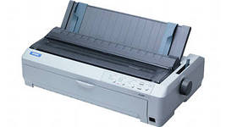
Принцип работы матричных принтеров
Матричный 9-игольчатый принтер формата A3 Epson FX-1180

Slide 23
Матричные принтеры.
Достоинства и недостатки
Достоинства:
неприхотливость к качеству бумаги;
низкая цена самого принтера и расходных материалов.
Недостатки:
невысокая скорость печати;
невысокое качество печати;
высокий уровень шума;
невозможность печати графических изображений приемлемого качества.
Область применения – печать экономических и финансовых расчетов, счетов, квитанций и т.п. поэтому помимо универсальных аппаратов в мировой практике широко распространены специализированные игольчатые принтеры, входящие в состав кассовых аппаратов, различных терминалов для финансовых услуг и т.д.

Slide 24
2.1.2 Лазерные принтеры
Лазерные принтеры в настоящее время лазерные принтеры нашли самое широкое применение.
Основные параметры лазерных принтеров:
Разрешение, dpi (dots per inch - точек на дюйм). Модели среднего класса обеспечивают разрешение печати до 600 dpi, а профессиональные модели – до 1200 dpi;
Производительность, ppm (страниц в минуту);
Формат используемой бумаги.
Объем собственной оперативной памяти.

Slide 25
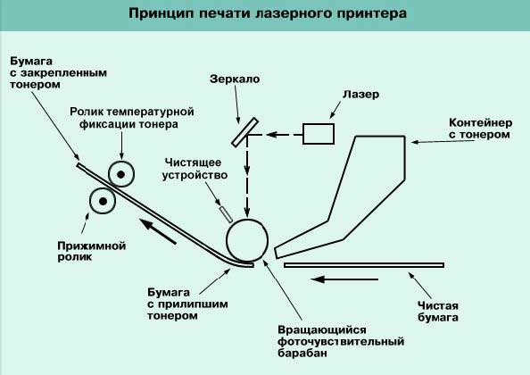
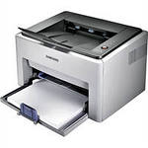
Принцип работы лазерных принтеров
Лазерный принтер
Samsung ML-1645/XEV
Notes:
в соответствии с поступающими данными лазерная головка испускает световые импульсы, которые отражаются от зеркала и попадают на поверхность светочувствительного барабана;
горизонтальная развертка изображения выполняется вращением зеркала;
участки поверхности светочувствительного барабана, получившие световой импульс, приобретают статический заряд;
барабан при вращении проходит через контейнер, наполненный красящим составом (тонером), и тонер закрепляется на участках, имеющих статический заряд;
при дальнейшем вращении барабана происходит контакт его поверхности с бумажным листом, в результате чего происходит перенос тонера на бумагу;
лист бумаги с нанесенным на него тонером протягивается через нагревательный элемент, в результате чего частицы тонера спекаются и закрепляются на бумаге.

Slide 26
Лазерные принтеры.
Достоинства и недостатки
Достоинства:
Приемлемая цена для среднего качества аппараты. Речь идет о принтерах с черно-белой печатью. Они не предназначены для распечатки цветных документов, но черно-белые документы получаются высокого качества и быстро. Лазерные принтеры для цветной печати имеют высокое качество. Если раньше стоимость такого аппарата была достаточно высокая, то сегодня цена на них снизилась, при этом качество стало еще лучше.
Деловые документы и графика получается наивысшего качества.
Лазерные принтеры простые в обслуживании.
Надежные и экономные.
Во время работы практически не шумят.
Быстро распечатывают документ.
Предназначены для печати больших объемов.
Копии, сделанные на аппарате, имеют низкую себестоимость.
Недостатки:
Высокая стоимость.
Излучение, которое может влиять на здоровье человека.

Slide 27
2.1.3 Светодиодные принтеры
Принцип действия светодиодных принтеров похож на принцип действия лазерных принтеров. Разница заключается в том, что источником света является не лазерная головка, а линейка светодиодов.
Поскольку эта линейка расположена по всей ширине печатаемой страницы, отпадает необходимость в механизме формирования горизонтальной развертки и вся конструкция получается проще, надежнее и дешевле.
Типичная величина разрешения для светодиодных принтеров составляет порядка 600 dpi.

Slide 28
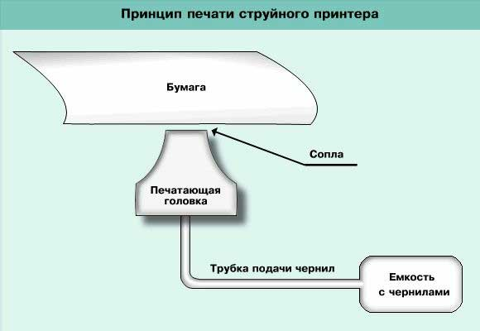
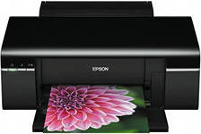
2.1.4 Струйные принтеры
Принцип печати: В струйных печатающих устройствах изображение на бумаге формируется из пятен, образующихся при попадании капель красителя на бумагу.
Выброс микрокапель красителя происходит под давлением, которое развивается в печатающей головке за счет парообразования.
Струйный принтер
Epson /b Stylus Photo T59

Slide 29
Струйные принтеры.
Достоинства и недостатки
Достоинства:
Относительно небольшое количество движущихся механических частей.
Низкая стоимость (по сравнению с лазерными).
Недостатки:
Нестабильность получаемого разрешения.
Стоимость печати одного оттиска может быть в несколько раз выше, чем у лазерных принтеров.

Slide 30
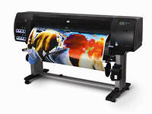
2.2 Плоттеры
Используют для вывода сложных и широкоформатных графических объектов (плакатов, чертежей, электрических и электронных схем и пр.)
По технологии печати они бывают:
Струйные.
Термовосковые.
Перьевые.
Режущие (каттеры).
Светодиодные.
Технология печати плоттеров соответствует технологии печати принтеров. Наибольшее распространение получили струйные плоттеры.

Slide 31
К наиболее популярным периферийным устройствам хранения относят:
FLASH-память.
Накопители на магнитной ленте (стримеры).
Магнитооптические диски.
Накопители со сменными дисками.
Твердотельные накопители SSD.
Съемные жесткие диски.

Slide 32

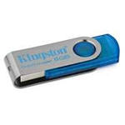
3.1 FLASH-память
Это устройство, содержащее многократно перезаписываемые микросхемы памяти, подключение FLASH-памяти осуществляется к USB-порту. Имеет минимальные размеры и допускает горячее подключение к компьютеру, после чего распознается как съемный жесткий диск.
Объем памяти – до 64 Гб.

Slide 33
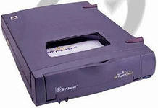
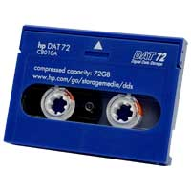
3.2 Накопители на магнитной ленте
(стримеры)
В качестве носителя информации в них применяется магнитная лента.
Современные стримеры могут хранить до 1 Тбайт данных.
Их отличает сравнительно низкая цена.
К их недостаткам относится малая производительность (так как магнитная лента – это устройство последовательного доступа) и недостаточная надежность (кроме электромагнитных наводок ленты стримеров могут испытывать повышенные механические нагрузки). Поэтому стримеры можно рекомендовать только для резервного копирования данных.
Картридж для стримера

Slide 34
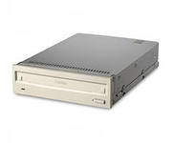
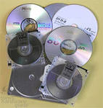
3.3 Магнитооптические диски
и устройства чтения/записи
Представляют собой накопитель информации, в основу которого положен магнитный носитель с оптическим управлением.
Поверхность магнитооптического диска покрыта сплавом. Под воздействием тепла и магнитного поля, изменяется магнитная поляризация поверхности диска. На этом свойстве основаны технологии чтения/ записи магнитооптических дисков.
Основные характеристики:
Максимальная скорость передачи данных около 4 Мбайт/с.
Емкость: односторонних 3,5″ - 128, 230 и 640 Мбайт; двухсторонних - 5,25″ 600 Мб - 6 Гбайт.

Slide 35
Магнитооптические диски.
Достоинства и недостатки
Такие диски обладают высокой ударопрочностью, производятся по единому стандарту ISO, позволяют запускать приложения со съемного носителя.
С помощью этих устройств решаются, в основном, задачи резервного копирования данных. Однако достаточно высокая стоимость приводов и носителей не позволяет отнести их к устройствам массового спроса.

Slide 36
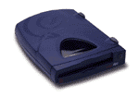
3.4 Сменные накопители
Среди сменных накопителей можно выделить:
Накопители Zip.
Накопители Jaz.
Накопители HiFD.
Накопители Zip
Принцип работы
В основе недорогих дисководов и носителей из этой группы лежит та же технология, что и для обычных дискет, только диск при этом вращается со скоростью, в восемь раз превышающей скорость вращения стандартного гибкого диска объемом 1,44 Мбайт. Центробежная сила до предела растягивает поверхность гибкого диска, что позволяет плотнее и точнее размещать на нем дорожки.

Slide 37
Накопители Zip
Характеристики:
Емкость 100/250/750 Мбайт.
Скорость вращения 2941 об/мин.
среднее время поиска 29 мс.
Скорость передачи данных 1,4 - 0,79 Мбайт/с.
Сегодня на рынке представлены две конкурирующие технологии - технология Zip, являющаяся собственностью компании Iomega, и открытая спецификация LS-120, поддерживаемая целым рядом компаний.
Дисководы Zip являются дешевыми накопителями, работающими со средней скоростью. Они подходят для временного резервирования документов. Однако у них отсутствует совместимость со стандартными гибкими дисками.

Slide 38

Накопители Jaz
В отличие от съемных винчестеров у накопителей Jaz подвижным является лишь непосредственно носитель информации.
Функционально они напоминают накопители на жестких дисках, но существенно уступают им по характеристикам:
Скорость вращения диска 5394 об/мин.
Объем записываемой информации 540 Мбайт, 1 и 2 Гбайт .
Среднее время доступа: 10-30 мс.
Средняя скорость обмена: 4-6 Мб/сек.
Выпускаются фирмой Iomega.
Notes:
Компании Lenovo и EMC, которые в 2012 году создали совместное предприятие по выпуску систем хранения данных, решили переименовать продукты, которые ранее выпускались под брендом Iomega. Теперь они будут именоваться Lenovo Iomega или LenovoEMC.

Slide 39
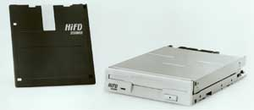
Накопители HiFD
Устройства HiFD обладают совместимостью со стандартными гибкими дисками 3,5 дюйма компании Sony.
Они позволяют использовать как специальные носители емкостью 200 Мбайт, так и обычные гибкие диски.
В настоящее время распространение этих устройств сдерживается повышенной ценой.

Slide 40
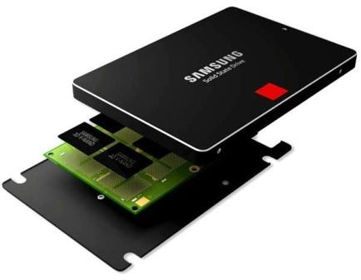
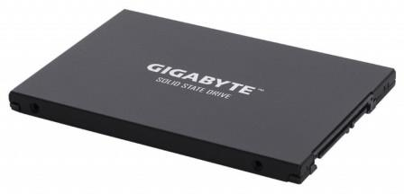
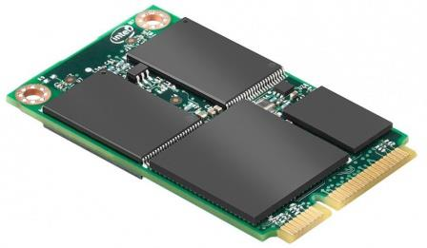
3.5 Твердотельные накопители SSD
Твердотельный накопитель (англ. Solid-State Drive, SSD) — компьютерное энергонезависимое немеханическое запоминающее устройство на основе микросхем памяти, альтернатива HDD. Кроме микросхем памяти, SSD содержит управляющий контроллер. Наиболее распространённый вид твердотельных накопителей использует для хранения информации флеш-память типа NAND, однако существуют варианты, в которых накопитель создаётся на базе DRAM-памяти, снабжённой дополнительным источником питания — аккумулятором.

Slide 41
3.5 Твердотельные накопители SSD
В настоящее время твердотельные накопители используются как в носимых (ноутбуках, нетбуках, планшетах) так и в стационарных компьютерах для повышения производительности. Наиболее производительными сейчас выступают SSD формата M.2 NVME, у них при подходящем подключении скорость записи/чтения данных может достигать 7700 мегабайт в секунду.
По сравнению с традиционными жёсткими дисками (HDD) твердотельные накопители имеют меньший размер и вес, являются беззвучными, а также многократно более устойчивы к повреждениям (например, к падению) и имеют гораздо бóльшую скорость записи. В то же время, они имеют в несколько раз бóльшую стоимость в расчете на гигабайт и меньшую износостойкость (ресурс записи).

Slide 42
3.5 Твердотельные накопители SSD
SSD представляют собой устройства, хранящие данные в микросхемах вместо вращающихся металлических дисков или магнитных лент. Причина их появления отражает тот факт, что скорость обработки данных в процессоре намного превышает скорость записи данных в HDD. Магнитные диски на протяжении десятилетий доминировали в корпоративном сегменте хранения данных, за это время (с 1950-х) ёмкость носителей выросла в двести тысяч раз, скорость работы процессоров тоже сильно возросла, но скорость доступа к данным изменилась значительно меньше и диски стали «узким местом». Проблему решают твердотельные накопители — они обеспечивают намного большие скорости работы с данными по сравнению с жёсткими дисками.
SSD за счёт использования микросхем флеш-памяти по своим характеристикам существенно отличаются от жёстких дисков с магнитными пластинами. С целью оптимизации использования SSD в 2011 году был разработан логический интерфейс NVMe — англ. Non-Volatile Memory Express, поддержка которого была добавлена в Windows, начиная только с версии 8.1. В Windows 7 поддержку протокола обеспечивает исправление (hotfix) KB2990941. К тому же не все материнские платы поддерживают протокол NVMe. Поэтому некоторые модели SSD выпускаются в двух версиях — AHCI и NVMe.

Slide 43
3.5 Твердотельные накопители SSD
Существуют также гибридные жёсткие диски (англ. SSHD, solid-state hybrid drive), в которых память NAND используется совместно с магнитными пластинами. Подобное объединение позволяет воспользоваться частью преимуществ флеш-памяти (быстрый произвольный доступ) при сохранении небольшой стоимости хранения больших объёмов данных. Флеш-память в них используется в качестве буфера (кэша) небольшого объёма (к примеру, в Seagate Momentus XT от 4 до 8 Гбайт) либо (реже) может быть доступной как отдельный накопитель (англ. dual-drive hybrid systems).
Технология Intel Smart Response позволяет совместно использовать SSD и HDD с целью кеширования часто используемых данных (файлов) на SSD, плюс к тому более эффективно использует SSHD. У других производителей так же есть свои технологии для использования SSD для кеширования данных, хранящихся в HDD: Marvell HyperDuo (в контроллере Marvell 88SE9130), Adaptec MaxIQ (MaxCache), LSI CacheCade. Из них только HyperDuo предназначена для домашнего использования.

Slide 44
3.5 Твердотельные накопители SSD
Основные характеристики твердотельных накопителей:
наименьшее время доступа к данным: от 100 до 1000 раз быстрее, чем у механических дисков;
высокая скорость, вплоть до нескольких гигабайт в секунду для произвольно расположенных данных;
высокие значения IOPS благодаря высокой скорости и низкому времени доступа;
низкая цена производительности, лучшее соотношение цены к производительности среди всех устройств хранения;
высокая надёжность, SSD дают уровень сохранности данных такой же, как другие полупроводниковые устройства.
В отличие от жестких дисков, цена SSD очень сильно зависит от доступной емкости, это связано с ограниченной плотностью размещения ячеек памяти и ограничением размера кристалла в микросхеме.

Slide 45
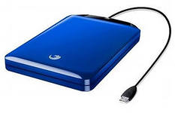
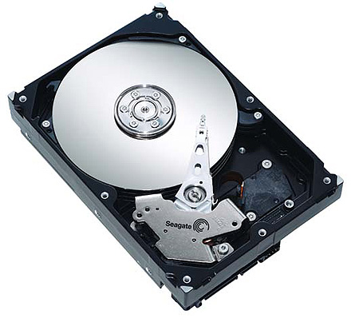
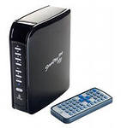
3.6 Внешние жесткие диски
Внешние жесткие диски по устройству и принципу действия не отличаются от обычных жестких дисков.
Емкость – до 1 Тб.

Slide 46
4.1 Модемы
Модем (МОдулятор + ДЕМодулятор) – устройство, предназначенное для обмена информацией между удаленными компьютерами по каналам связи.
Принцип работы: цифровые данные, поступающие в модем из компьютера, преобразуются в нем путем модуляции (по амплитуде, частоте, фазе) в соответствии с выбранным стандартом (протоколом) и направляются в телефонную линию. Модем-приемник, понимающий данный протокол, осуществляет обратное преобразование (демодуляцию).
Наиболее широкое применение нашли модемы, подключаемые к коммутируемым телефонным каналам связи.

Slide 47
4.1 Модемы
По конструктивному исполнению модемы бывают внутренними (вставляемыми в системный блок ПК) или внешними (подключаемыми через коммуникационный порт).
Основные характеристики:
Производительность, бит/с.
Поддерживаемые протоколы связи.
Шинный интерфейс (для внутренних – ISA, PCI; для внешних – USB 2.0).

Slide 48
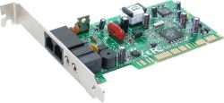
Внутренний модем
D-Link DFM-562I 56kbps data/fax/voice V.90/92
Максимальная скорость модема |  | скорость приема до 56 кбит/сек
Интерфейс подключения к ПК |  | PCI
Тип используемых линий |  | Коммутируемая 2-х проводная
Совместимость с ОС |  | Windows 98 и выше

Slide 49
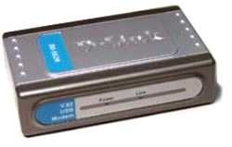
Внешний модем
D-Link DU-562M USB 56kbps V.92 / V.90
Максимальная скорость модема | скорость приема до 56 кбит/сек
Интерфейс подключения к ПК | USB 2.0
Тип используемых линий | Коммутируемая 2-х проводная
Совместимость с ОС | Windows 98 и выше

